Slide 1





Slide 2


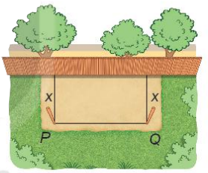

Bác Việt có một tấm lưới hình chữ nhật dài 20 m. Bác muốn dùng tấm lưới này rào chắn ba mặt áp bên bờ tường của khu vườn nhà mình thành một mảnh đất hình chữ nhật để trồng rau. (H6.8)
Hai cột góc hàng rào cần phải cắm cách bờ tường bao nhiêu mét để mảnh đất được rào chắn có diện tích không nhỏ hơn 48m²?
Hình 6.8

Slide 3




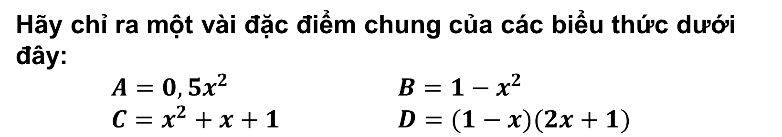
Hãy chỉ ra một vài đặc điểm chung của các biểu thức dưới đây:
$A=0,5x^{2}$ $B=1−x^{2}$
$C=x^{2}+x+1$ $D=(1−x)(2x+1)$
1
Ta có :

Slide 4

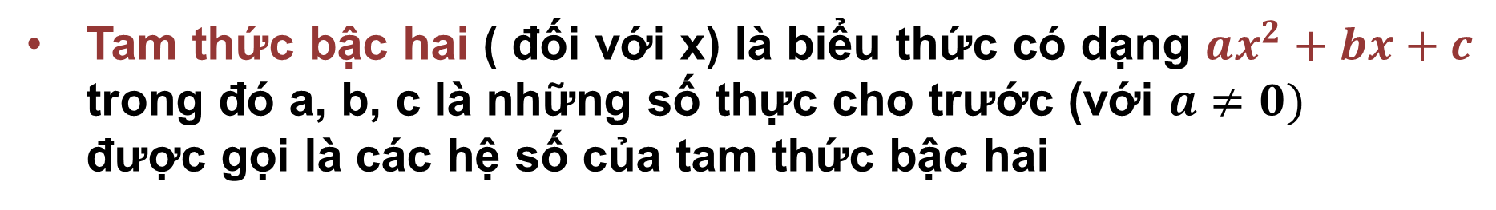
Tam thức bậc hai ( đối với x) là biểu thức có dạng $ax^{2}+bx+c$ trong đó a, b, c là những số thực cho trước (với $a≠0)$
được gọi là các hệ số của tam thức bậc hai
Người ta thường viết $f\left(x\right)=ax^{2}+bx+c$

Slide 5

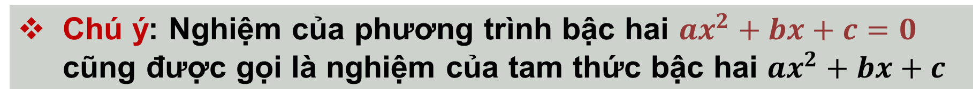
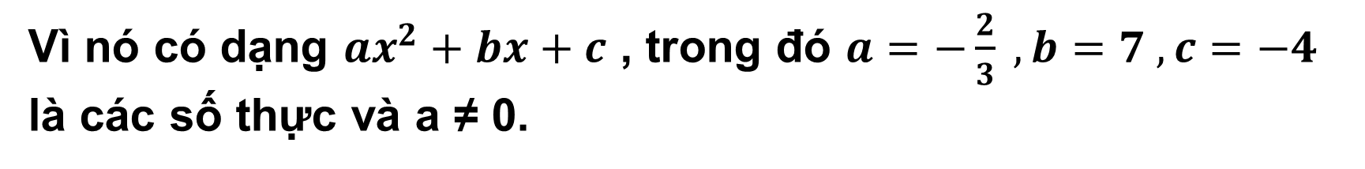
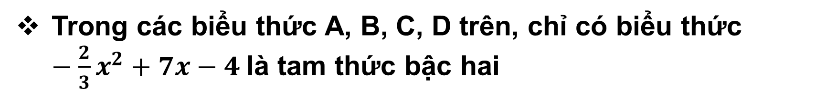
Hãy cho biết biểu thức nào sau đây là tam thức bậc hai.
Trong các biểu thức A, B, C, D trên, chỉ có biểu thức $−\frac{2}{3}x^{2}+7x−4$là tam thức bậc hai
Vì nó có dạng $ax^{2}+bx+c$ , trong đó $a=−\frac{2}{3} , b=7 , c=−4$ là các số thực và a ≠ 0.
Chú ý: Nghiệm của phương trình bậc hai $ax^{2}+bx+c=0$ cũng được gọi là nghiệm của tam thức bậc hai $ax^{2}+bx+c$

Slide 6
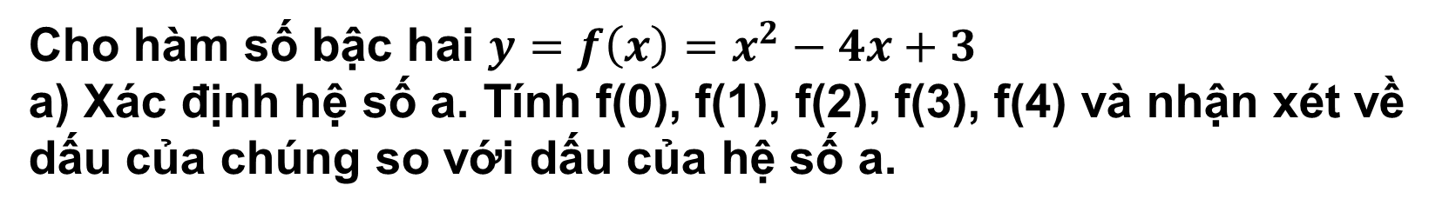
Cho hàm số bậc hai $y=f\left(x\right)=x^{2}−4x+3$
a) Xác định hệ số a. Tính f(0), f(1), f(2), f(3), f(4) và nhận xét về dấu của chúng so với dấu của hệ số a.
2
a) Xét hàm số bậc hai $y=f\left(x\right)=x^{2}−4x+3$
Hệ số a = 1 > 0.
Ta có: f(0) = 0² – 4 . 0 + 3 = 3 > 0, f(0) cùng dấu với hệ số a.
f(1) = 1² – 4 . 1 + 3 = 0 , f(1) không mang dấu.
f(2) = 2² – 4 . 2 + 3 = – 1 < 0, f(2) trái dấu với hệ số a.
f(3) = 3² – 4 . 3 + 3 = 0 , f(3) không mang dấu.
f(4) = 4² – 4 . 4 + 3 = 3 > 0 , f(4) cùng dấu với hệ số a.

Slide 7
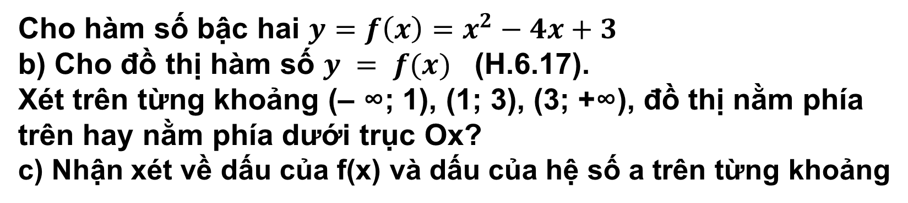
Cho hàm số bậc hai $y=f\left(x\right)=x^{2}−4x+3$
b) Cho đồ thị hàm số $y = f(x)$ (H.6.17).
Xét trên từng khoảng (– ∞; 1), (1; 3), (3; +∞), đồ thị nằm phía trên hay nằm phía dưới trục Ox?
c) Nhận xét về dấu của f(x) và dấu của hệ số a trên từng khoảng
2
b) Quan sát đồ thị H.6.17, ta thấy:
+ Trên các khoảng (– ∞; 1) và (3; +∞), đồ thị hàm số nằm hoàn toàn phía trên trục Ox.
+ Trên khoảng (1; 3), đồ thị hàm số nằm hoàn toàn phía dưới trục Ox.
Hình 6.17

Slide 8
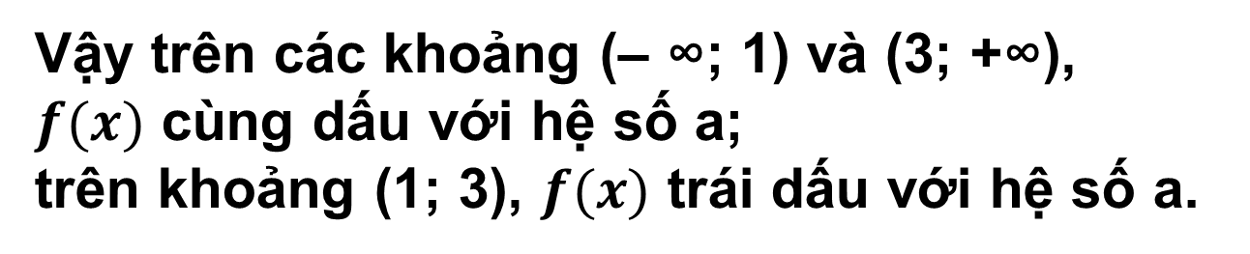
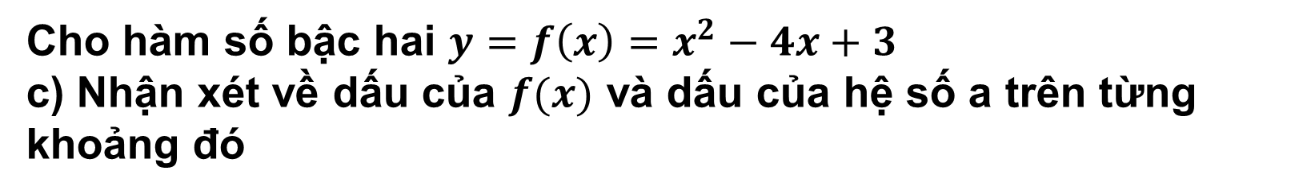
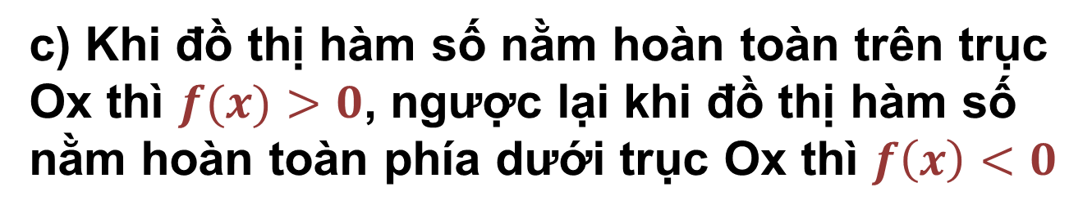
Cho hàm số bậc hai $y=f\left(x\right)=x^{2}−4x+3$
c) Nhận xét về dấu của $f(x)$ và dấu của hệ số a trên từng khoảng đó
2
c) Khi đồ thị hàm số nằm hoàn toàn trên trục Ox thì $f(x)>0$, ngược lại khi đồ thị hàm số nằm hoàn toàn phía dưới trục Ox thì $f\left(x\right)<0$
Hệ số a = 1 > 0
Vậy trên các khoảng (– ∞; 1) và (3; +∞),
$f(x)$ cùng dấu với hệ số a;
trên khoảng (1; 3), $f(x)$ trái dấu với hệ số a.
Hình 6.17

Slide 9
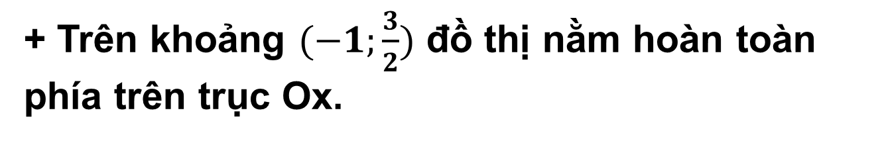
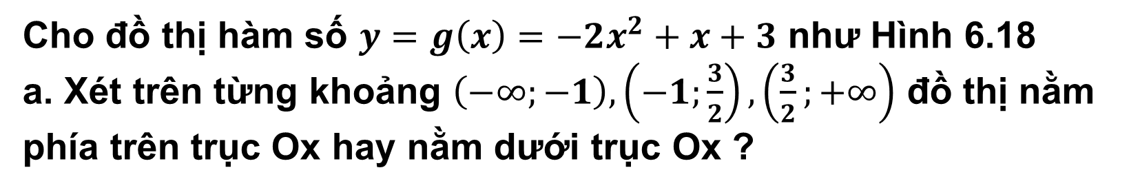
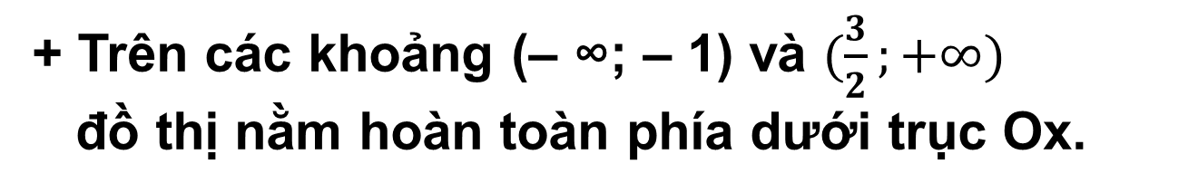
Cho đồ thị hàm số $y=g\left(x\right)=−2x^{2}+x+3$ như Hình 6.18
a. Xét trên từng khoảng $\left(−∞;−1\right), \left(−1;\frac{3}{2}\right), \left(\frac{3}{2};+∞\right)$ đồ thị nằm phía trên trục Ox hay nằm dưới trục Ox ?
3
a) Quan sát đồ thị ta thấy:
+ Trên các khoảng (– ∞; – 1) và $(\frac{3}{2};+∞)$
đồ thị nằm hoàn toàn phía dưới trục Ox.
+ Trên khoảng $(−1;\frac{3}{2})$ đồ thị nằm hoàn toàn phía trên trục Ox.
Hình 6.18

Slide 10
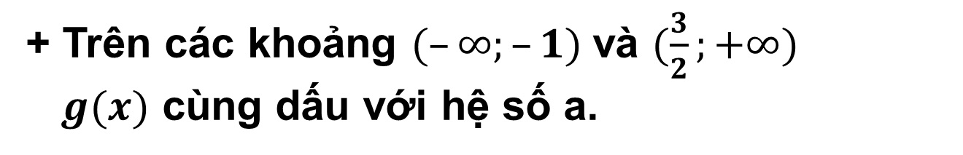
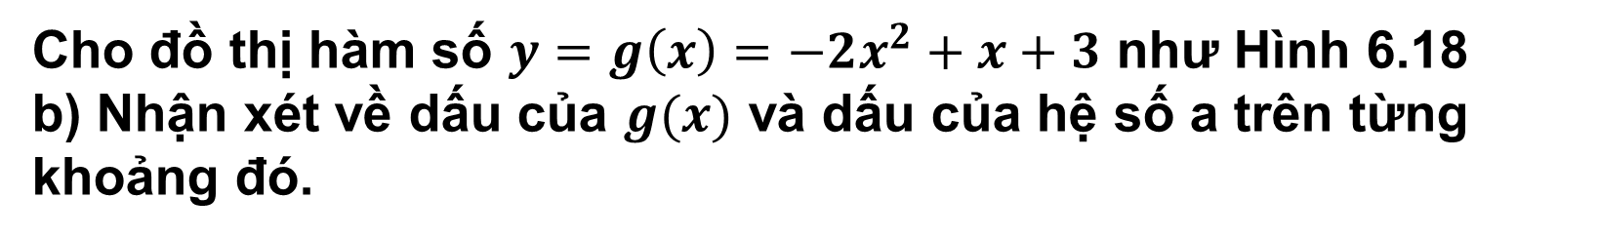
Cho đồ thị hàm số $y=g\left(x\right)=−2x^{2}+x+3$ như Hình 6.18
b) Nhận xét về dấu của $g(x)$ và dấu của hệ số a trên từng khoảng đó.
3
b) Khi đồ thị hàm số nằm hoàn toàn trên trục Ox thì g(x) > 0, ngược lại khi đồ thị hàm số nằm hoàn toàn phía dưới trục Ox thì g(x) < 0.
Hệ số $a=– 2<0$, do đó ta có:
+ Trên các khoảng $(–∞;–1)$và $(\frac{3}{2};+∞)$
$g(x)$ cùng dấu với hệ số a.
Hình 6.18
+ Trên khoảng $(−1;\frac{3}{2})$ $g(x)$ trái dấu với hệ số a.

Slide 11
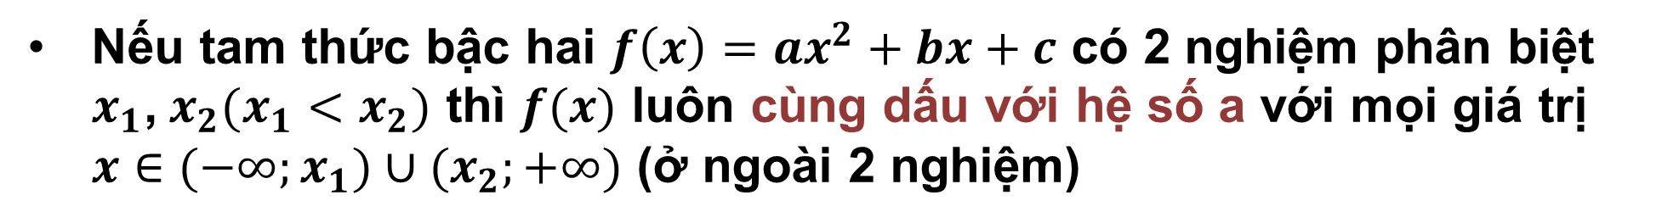
Nhận xét :
Nếu tam thức bậc hai $f\left(x\right)=ax^{2}+bx+c$ có 2 nghiệm phân biệt $x_{1}$, $x_{2}(x_{1}{<x}_{2})$ thì $f(x)$ luôn cùng dấu với hệ số a với mọi giá trị $x∈(−∞;x_{1})∪(x_{2};+∞)$ (ở ngoài 2 nghiệm)
Trái dấu với a với mọi giá trị $x∈(x_{1};x_{2})$(ở trong khoảng 2 nghiệm)

Slide 12
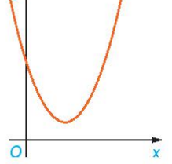
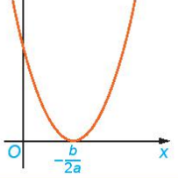
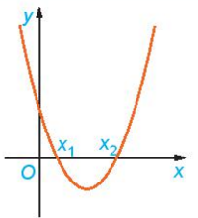

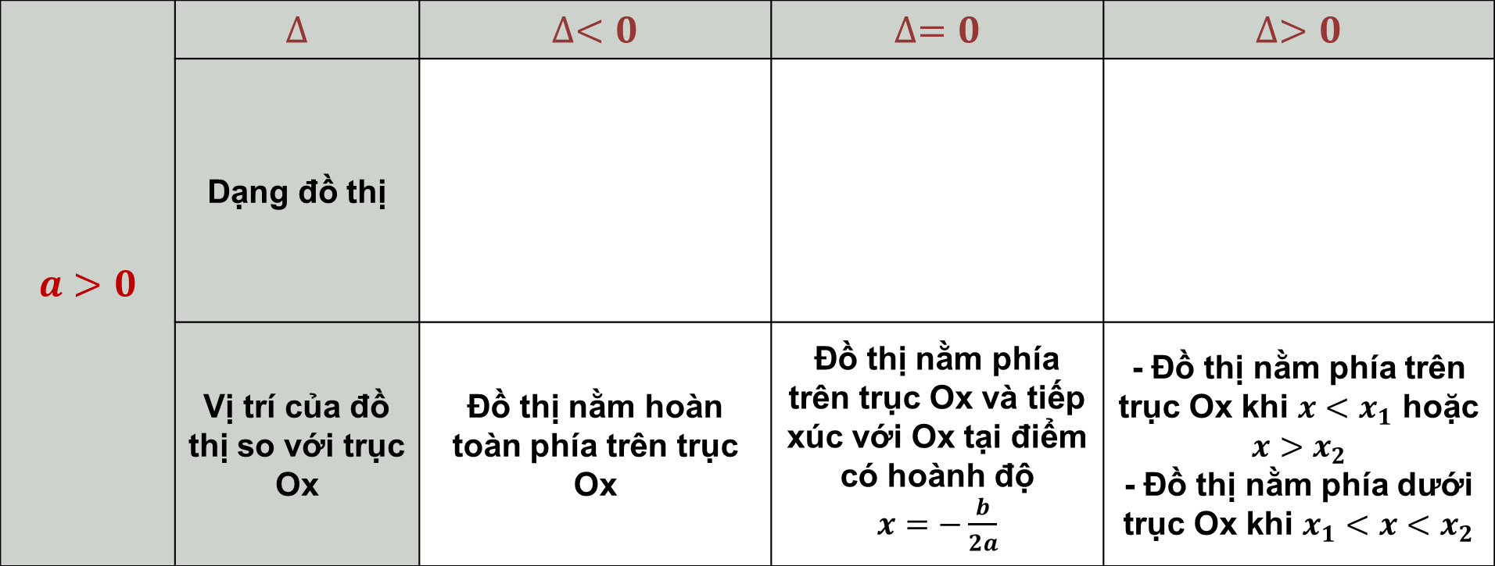
Nêu nội dung thay vào ô có dấu “?” trong bảng sau cho thích hợp.
Trường hợp $a>0$
4
$$a>0$$ | $$∆$$ | $$∆<0$$ | $$∆=0$$ | $$∆>0$$
 | Dạng đồ thị
 | Vị trí của đồ thị so với trục Ox | Đồ thị nằm hoàn toàn phía trên trục Ox | Đồ thị nằm phía trên trục Ox và tiếp xúc với Ox tại điểm có hoành độ $x=−\frac{b}{2a}$ | - Đồ thị nằm phía trên trục Ox khi $x<x_{1}$ hoặc $x>x_{2}$ - Đồ thị nằm phía dưới trục Ox khi $x_{1}<x<x_{2}$

Slide 13
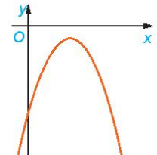
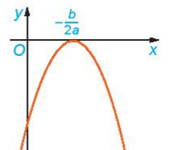
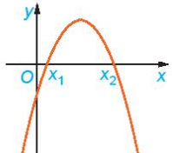

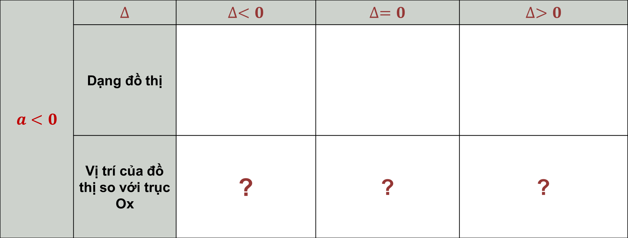
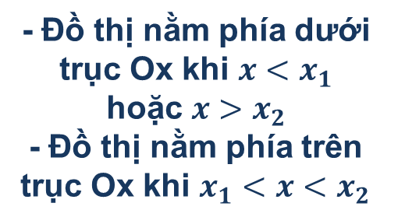

Nêu nội dung thay vào ô có dấu “?” trong bảng sau cho thích hợp.
Trường hợp $a<0$
4
$$a<0$$ | $$∆$$ | $$∆<0$$ | $$∆=0$$ | $$∆>0$$
 | Dạng đồ thị
 | Vị trí của đồ thị so với trục Ox | ? | ? | ?
Đồ thị nằm phía dưới trục Ox và tiếp xúc với Ox tại điểm có hoành độ $x=−\frac{b}{2a}$
- Đồ thị nằm phía dưới trục Ox khi $x<x_{1}$ hoặc $x>x_{2}$
- Đồ thị nằm phía trên trục Ox khi $x_{1}<x<x_{2}$
Đồ thị nằm hoàn toàn phía dưới trục Ox

Slide 14
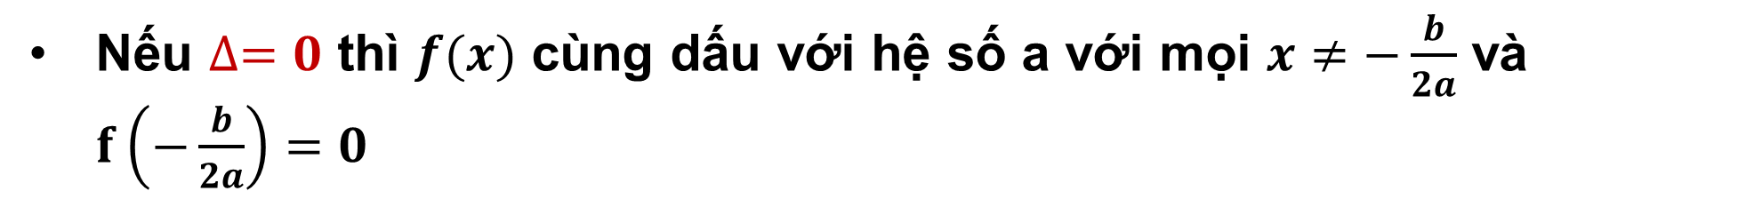
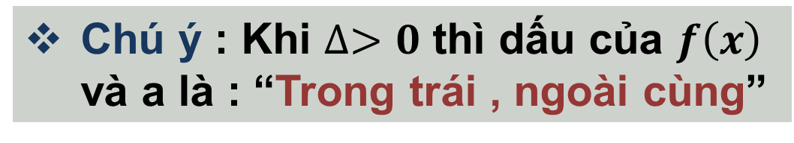
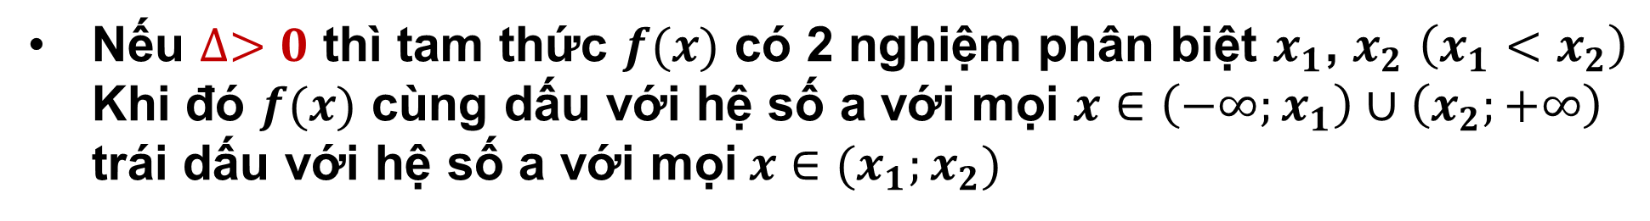
Định lí về dấu tam thức bậc hai
Cho tam thức bậc hai $f\left(x\right)=ax^{2}+bx+c (a≠0)$
Nếu $∆<0$ thì $f(x)$ cùng dấu với hệ số a với mọi $x∈R$
Nếu $∆=0$ thì $f(x)$ cùng dấu với hệ số a với mọi $x≠−\frac{b}{2a}$ và $f\left(−\frac{b}{2a}\right)=0$
Nếu $∆>0$ thì tam thức $f(x)$ có 2 nghiệm phân biệt $x_{1}$, $x_{2}$ $\left(x_{1}<x_{2}\right)$
Khi đó $f(x)$ cùng dấu với hệ số a với mọi $x∈\left(−∞;x_{1}\right)∪\left(x_{2};+∞\right)$
trái dấu với hệ số a với mọi$x∈(x_{1};x_{2})$
Chú ý : Khi $∆>0$ thì dấu của $f\left(x\right)$
và a là : “Trong trái , ngoài cùng”
|
|
Cùng dấu
Trái dấu
Cùng dấu

Slide 15



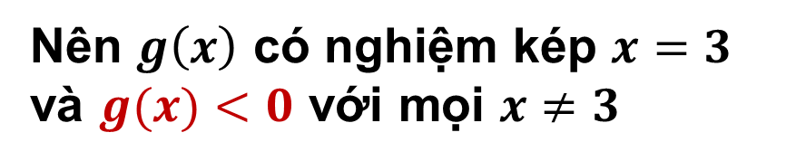
Xét dấu các tam thức bậc hai sau :
1
Nên $f\left(x\right)>0$ với mọi $x∈R$
Nên $g\left(x\right)$ có nghiệm kép $x=3$
và $g(x)<0$ với mọi $x≠3$

Slide 16
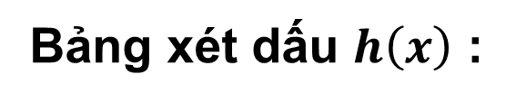
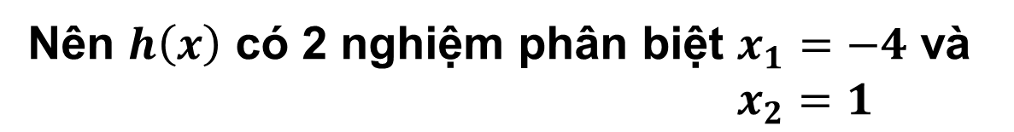
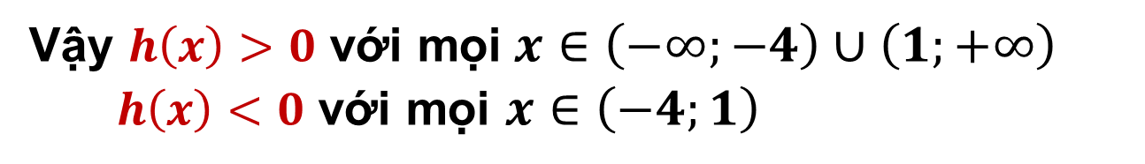
Xét dấu các tam thức bậc hai sau :
1
Nên $h\left(x\right)$ có 2 nghiệm phân biệt $x_{1}=−4$ và
$x_{2}=1$
Bảng xét dấu $h\left(x\right)$ :
Vậy $h\left(x\right)>0$ với mọi $x∈\left(−∞;−4\right)∪\left(1;+∞\right)$
$h\left(x\right)<0$ với mọi $x∈\left(−4;1\right)$

Slide 17



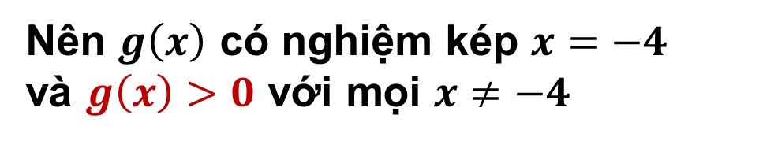
Xét dấu các tam thức bậc hai sau:
2
Nên $f\left(x\right)<0$ với mọi $x∈R$
Nên $g\left(x\right)$ có nghiệm kép $x=−4$
và $g\left(x\right)>0$ với mọi $x≠−4$

Slide 18
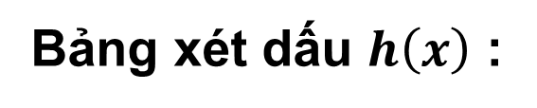
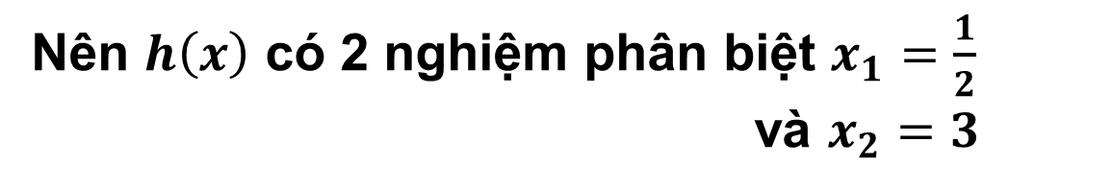
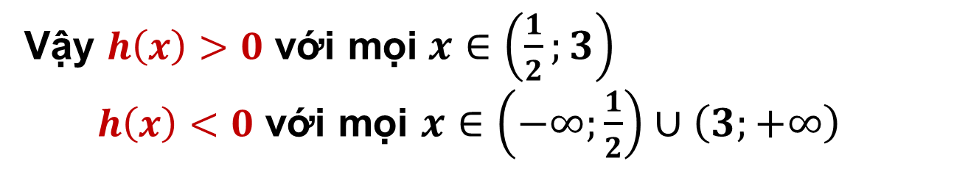
Xét dấu các tam thức bậc hai sau:
2
Nên $h\left(x\right)$ có 2 nghiệm phân biệt $x_{1}=\frac{1}{2}$
và $x_{2}=3$
Bảng xét dấu $h\left(x\right)$ :
Vậy $h\left(x\right)>0$ với mọi $x∈\left(\frac{1}{2};3\right)$
$h\left(x\right)<0$ với mọi $x∈\left(−∞;\frac{1}{2}\right)∪\left(3;+∞\right)$

Slide 19

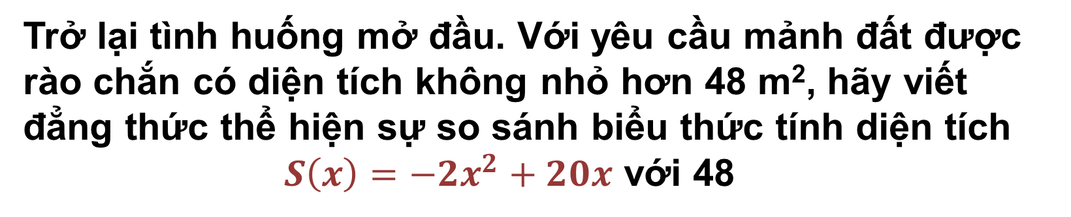
Trở lại tình huống mở đầu. Với yêu cầu mảnh đất được rào chắn có diện tích không nhỏ hơn 48 m², hãy viết đẳng thức thể hiện sự so sánh biểu thức tính diện tích
$S\left(x\right)=−2x^{2}+20x$ với 48
5
Diện tích mảnh đất được rào chắn là $S\left(x\right)=−2x^{2}+20x$
Vì mảnh đất được rào chắn có diện tích không nhỏ hơn 48 m² nghĩa là S(x) phải lớn hơn hoặc bằng 48
Khi đó : $−2x^{2}+20x≥48$

Slide 20
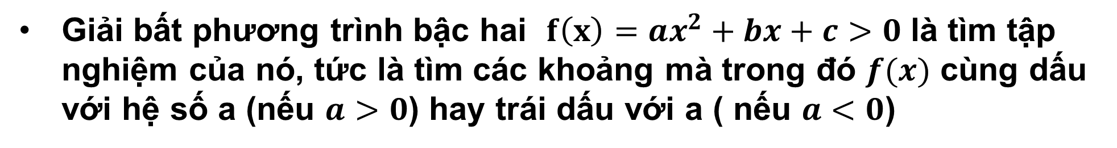
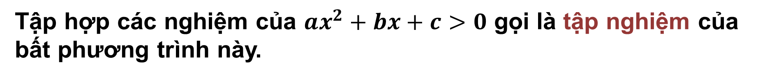
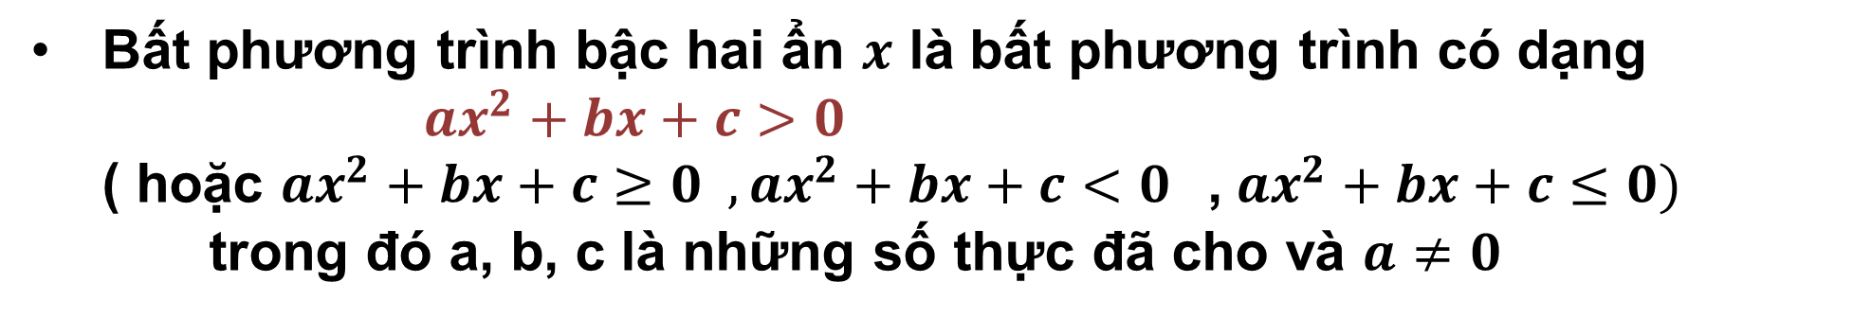
Định nghĩa :
Bất phương trình bậc hai ẩn $x$ là bất phương trình có dạng
$ax^{2}+bx+c>0$
( hoặc $ax^{2}+bx+c≥0 ,ax^{2}+bx+c<0$, $ax^{2}+bx+c≤0)$
trong đó a, b, c là những số thực đã cho và $a≠0$
Số thực $x_{0}$ gọi là một nghiệm của $ax^{2}+bx+c>0$ nếu
Tập hợp các nghiệm của $ax^{2}+bx+c>0$ gọi là tập nghiệm của bất phương trình này.
Giải bất phương trình bậc hai $f\left(x\right)=ax^{2}+bx+c>0$ là tìm tập nghiệm của nó, tức là tìm các khoảng mà trong đó $f(x)$ cùng dấu với hệ số a (nếu $a>0$) hay trái dấu với a ( nếu $a<0$)

Slide 21
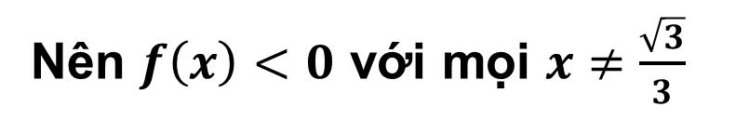


Giải các bất phương trình sau :
2
a. Tam thức $f\left(x\right)=3x^{2}+x+5$ có :
Nên $f\left(x\right)>0$ với mọi $x∈R$
Suy ra bất phương trình vô nghiệm
b. Tam thức $f\left(x\right)=−3x^{2}+2\sqrt{3}x−1$ có :
Nên $f\left(x\right)<0$ với mọi $x≠\frac{\sqrt{3}}{3}$
Vậy Bpt $−3x^{2}+2\sqrt{3}x−1≥0$ có nghiệm duy nhất $x=\frac{\sqrt{3}}{3}$

Slide 22

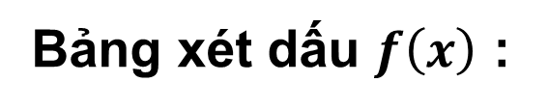
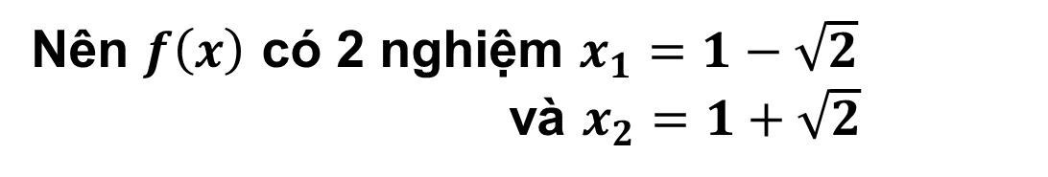
Giải các bất phương trình sau :
2
c. Tam thức $f\left(x\right)=−x^{2}+2x+1$ có :
Nên $f\left(x\right)$ có 2 nghiệm $x_{1}=1−\sqrt{2}$
và $x_{2}=1+\sqrt{2}$
Bảng xét dấu $f\left(x\right)$ :
Tập nghiệm của bất phương trình là $S=(1−\sqrt{2};1+\sqrt{2})$

Slide 23
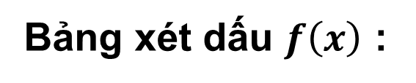

Giải bất phương trình : $−2x^{2}+20x−48≥0$
Từ đó suy ra lời giải cho bài toán rào vườn ở tình huống mở đầu.
3
Tam thức bậc hai $f\left(x\right)=−{2x}^{2}+20x−48$ có :
Nên $f\left(x\right)$ có 2 nghiệm $x_{1}=4 ;x_{2}=6$
Bảng xét dấu $f\left(x\right)$ :
Tập nghiệm của Bpt $−2x^{2}+20x−48≥0$ là : $S=\left[4;6\right]$
Vậy khoảng cách từ điểm cắm cột đến bờ tường phải lớn hơn hoặc bằng 4m và nhỏ hơn hoặc bằng 6m thì mảnh đất sẽ có diện tích không nhỏ hơn 48m²

Slide 24
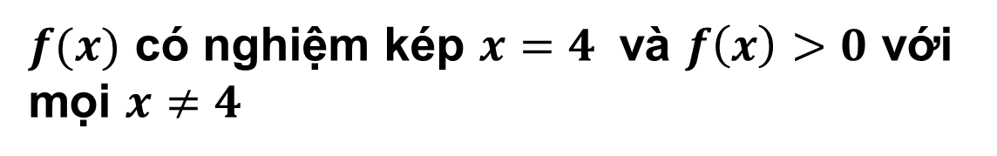


Giải các bất phương trình bậc hai sau:
3
a) Tam thức bậc hai $f\left(x\right)=−{5x}^{2}+x−1$ có :
Nên $f\left(x\right)<0$ với mọi $x∈R$
Vậy $−{5x}^{2}+x−1≤0$ có tập nghiệm là R
b) Tam thức bậc hai $f\left(x\right)=x^{2}−8x+16$ có :
$f(x)$ có nghiệm kép $x=4$ và $f\left(x\right)>0$ với mọi $x≠4$
Vậy $x^{2}−8x+16≤0$ có nghiệm duy nhất $x=4$

Slide 25
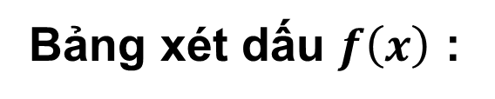
Giải các bất phương trình bậc hai sau:
3
c) Tam thức bậc hai $f\left(x\right)=x^{2}−x+6$ có :
Nên $f\left(x\right)$ có 2 nghiệm $x_{1}=−2 ;x_{2}=3$
Bảng xét dấu $f\left(x\right)$ :
Tập nghiệm của bất phương trình là $S=(−∞;−2)∪(3;+∞)$

Slide 26


Độ cao so với mặt đất của một quả bóng được ném lên theo phương thẳng đứng được mô tả bởi hàm số bậc hai
h(t) = – 4,9t² + 20t + 1, ở độ cao h(t) tính bằng mét và thời gian t tính bằng giây. Trong khoảng thời điểm nào trong quá trình bay của nó, quả bóng sẽ ở độ cao trên 5 m so với mặt đất?
Bóng đạt ở độ cao trên 5 m so với mặt đất, nghĩa là h(t) > 5.
Khi đó :
Tam thức bậc hai $f(t)=−4,9t^{2}+20t−4$ có :
Nên $f\left(t\right)$ có 2 nghiệm $t_{1,2}=\frac{−10±\sqrt{80,4}}{−4,9}$

Slide 27
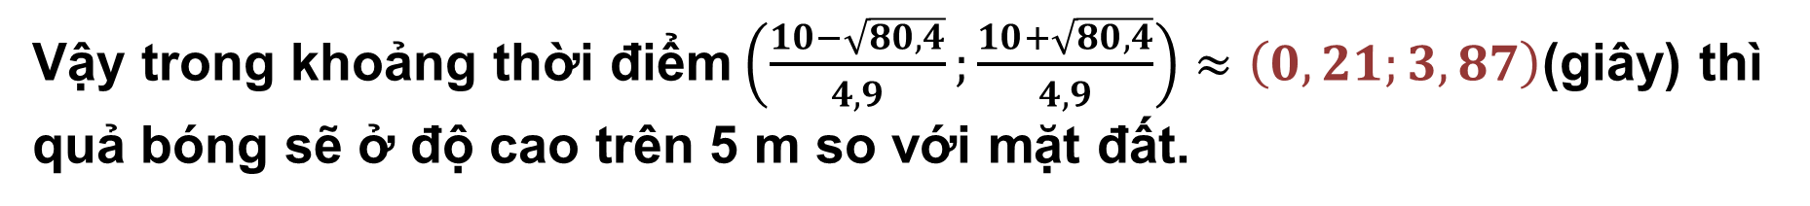
Độ cao so với mặt đất của một quả bóng được ném lên theo phương thẳng đứng được mô tả bởi hàm số bậc hai
h(t) = – 4,9t² + 20t + 1, ở độ cao h(t) tính bằng mét và thời gian t tính bằng giây. Trong khoảng thời điểm nào trong quá trình bay của nó, quả bóng sẽ ở độ cao trên 5 m so với mặt đất?
Bảng xét dấu :
Tập nghiệm của Bpt $−4,9t^{2}+20t−4>0$ là : $S=\left(\frac{10−\sqrt{80,4}}{4,9};\frac{10+\sqrt{80,4}}{4,9}\right)$
Vậy trong khoảng thời điểm$\left(\frac{10−\sqrt{80,4}}{4,9};\frac{10+\sqrt{80,4}}{4,9}\right)≈\left(0,21;3,87\right)$(giây) thì quả bóng sẽ ở độ cao trên 5 m so với mặt đất.

Slide 28


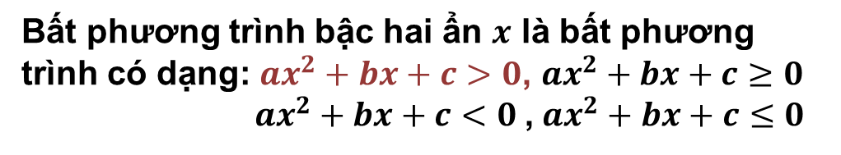

Tam thức bậc hai ( đối với x) là biểu thức có dạng $ax^{2}+bx+c$ trong đó a, b, c là những số thực cho trước (với $a≠0)$ được gọi là các hệ số của tam thức bậc hai
Dấu của tam
thức bậc hai
Nếu tam thức bậc hai có 2 nghiệm phân biệt
$x_{1}$, $x_{2}(x_{1}{<x}_{2})$ thì $f(x)$ luôn cùng dấu với hệ số a với mọi giá trị $x∈\left(−∞;x_{1}\right)∪\left(x_{2};+∞\right)$
và trái dấu với a với mọi giá trị $x∈(x_{1};x_{2})$
Bất phương trình bậc hai ẩn $x$ là bất phương trình có dạng: $ax^{2}+bx+c>0$, $ax^{2}+bx+c≥0$
$ax^{2}+bx+c<0$, $ax^{2}+bx+c≤0$
Bất phương
trình bậc hai
Giải bất phương trình bậc hai $ax^{2}+bx+c>0$ là tìm tập nghiệm của nó, tức là tìm các khoảng mà trong đó $f(x)$ cùng dấu với hệ số a (nếu $a>0$) hay trái dấu với a ( nếu $a<0$)

Slide 29





